Slide 1


PLANNING DE PUBLICATIONS
LA PASTA OU RIEN – MAI 2025

Slide 2
Semaine 1

Slide 3

Fête du Travail
Date
Jeudi 01er Mai
Support
Facebook
Contenu
Texte de publication : Aujourd’hui, on lève nos fourchettes… pour saluer tous ceux qui bossent dur ! 💪🍝 Du bureau à la cuisine, du chantier à la table familiale… La PASTA est fière de nourrir les efforts de tous les travailleurs du Cameroun et de la zone CEMAC.
Texte sur le visuel : 01er Mai – Bonne fête du Travail à tous, Que la force des spaghettis soit avec vous ! 😄🔥
Type de contenu : Image

Slide 4
A Table
Date
Vendredi 02 Mai 2025
Support
Facebook
Contenu
Texte de publication / Visuel : ❌ Téléphone OFF. ✅ Conversations ON. 🍝 Les vraies stories se vivent à table, pas sur Insta ! ➡️ Respecte le repas, respecte les gens.

Slide 5
Le débat du dimanche (Fun)
Date
Dimanche 04 Mai 2025
Support
Facebook
Contenu
Texte de publication / sur le visuel : Dimanche midi chez vous, c’est : A. Riz-sauce (traditionnel) B. Ndolè, miondo (respect total) C. Grosse casserole de pâtes avec crème fraiche (team moderne) ➡️ Quelle est ta vibe du dimanche ?

Slide 6
Semaine 2

Slide 7
Monday Motivation Food (Fun)
Date
Lundi 05 Mai 2025
Support
Facebook
Contenu
Texte de publication : 🧠 Commence ta semaine comme tu cuis tes pâtes : 🕒 Prends le temps qu’il faut, 🔥 Sois à point, 🍝 Et ajoute toujours une bonne dose de sauce à ta vie. Bon lundi les champions du goût !
Texte sur le visuel : À feu doux mais avec de grandes ambitions.
Type de contenu : Image

Slide 8
Post Produits
Date
Mardi 06 Mai 2025
Support
Facebook
Contenu
Texte de publication : 🤓 VRAI OU FAUX ? Les pâtes n’aiment pas être seules.
Texte sur le visuel : Les pâtes sans compagnie, c’est comme une journée sans soleil
Type de contenu : Image

Slide 9
Astuce de la semaine
Date
Jeudi 08 Mai 2025
Support
Facebook
Contenu
Texte de publication / visuel : 🧄 Comment parfumer naturellement tes pâtes dès la cuisson ?
💡 Ajoute une gousse d’ail écrasée, un bout d’oignon, ou quelques feuilles de basilic directement dans l’eau de cuisson.
→ Tes pâtes ressortent déjà parfumées avant même la sauce.

Slide 10
A Table
Date
Vendredi 09 Mai 2025
Support
Facebook
Contenu
Texte de publication : 🍽️ Quand tu es invité(e) et qu’on te sert… des pâtes ! ➡️ Tu fais quoi ? Tu demandes la sauce ou tu plonges direct ? Rappel : On ne souffle jamais sur les pâtes. On attend, ou on les admire 😄
Texte sur le visuel : "À table, les pâtes sont reines. On les respecte, on les savoure."
Type de contenu : Image

Slide 11
Le débat du dimanche (Fun)
Date
Dimanche 11 Mai 2025
Support
Facebook
Contenu
Texte de publication / sur visuel : Est-ce vraiment un crime de manger les pâtes avec les doigts quand c’est trop bon ? A. Non, la sauce mérite qu’on en profite jusqu’au bout B. Sacrilège, fourchette obligatoire

Slide 12
Semaine 3

Slide 13
Monday Motivation Food (Fun)
Date
Lundi 12 Mai 2025
Support
Facebook
Contenu
Texte de publication : 💪 Quand tu n’as plus de motivation… pense à ton plat préféré de pâtes ! 🍝 Les vraies choses qui donnent la force, ce sont celles qui se mangent avec amour. Et toi, quelle recette te booste le lundi matin ?
Texte sur le visuel : Ta motivation est peut-être juste dans ta casserole.
Type de contenu : Image

Slide 14
Post Produits
Date
Mardi 13 Mai 2025
Support
Facebook
Contenu
Texte de publication : 🔍 VRAI OU FAUX ? Les pâtes longues cuisent plus vite que les pâtes courtes. 🤓 Donnez votre réponse et tagguez quelqu’un qui se trompe souvent en cuisine !
Texte sur le visuel : VRAI OU FAUX ? Tu crois tout savoir sur les pâtes ?"
Type de contenu : Image

Slide 15
Journée Internationale des familles
Date
Jeudi 15 Mai 2025
Support
Facebook
Contenu
Texte de publication : 🎉 Journée internationale des familles = recette géante ! ➡️ Astuce : prépare une sauce double volume, moitié pour les enfants (douce), moitié pour les grands (épices). Une seule casserole, deux plaisirs !
Texte sur le Visuel : 15 Mai, Journée Internationale des familles - En cuisine, il y a toujours du bon pour faire plaisir à toute la famille
Type de contenu : Image

Slide 16
A Table
Date
Vendredi 16 Mai 2025
Support
Facebook
Contenu
Texte de publication : 🍝 Qui sert les autres à table ? Chez nous, c’est souvent celui qui a faim qui se lève le premier 😅 ➡️ Chez vous, qui a le rôle du "chef de service" ?
Texte sur le visuel : Un plat de pâtes, ça crée des rôles à table !
Type de contenu : Image

Slide 17
Débat du Dimanche
Date
Dimanche 18 Mai 2025
Support
Facebook
Contenu
Texte de publication / sur le visuel : Quand tu cuisines des pâtes, tu mesures : A. À l’œil B. Avec la balance C. Avec… le cœur ❤️
D. Autres
Réponse : Libre choix

Slide 18
Semaine 4

Slide 19
Monday Motivation Food (Fun)
Date
Lundi 19 Mai 2025
Support
Facebook
Contenu
Texte de publication : Si les objectifs de la semaine te semblent longs… pense aux spaghettis 😄 Plus c’est long, plus c’est savoureux. Garde le rythme, même doucement.
Texte sur le visuel : Tout comme les pâtes longues… avance tranquillement, mais sûrement
Type de contenu : Image

Slide 20
Fête de l’unité nationale
Date
Mardi 20 Mai 2025
Support
Facebook
Contenu
Texte de publication : 20 Mai : Fête de l’unité nationale ! Et chez La PASTA, on célèbre ça avec toutes les sauces comme la sauce d’arachide blanche , sauce marron du Ndo’o … ➡️ Quelle sauce unit votre table ?
Texte visuel : Unité dans la nation, du goût qui unit !
Type de contenu : Image

Slide 21
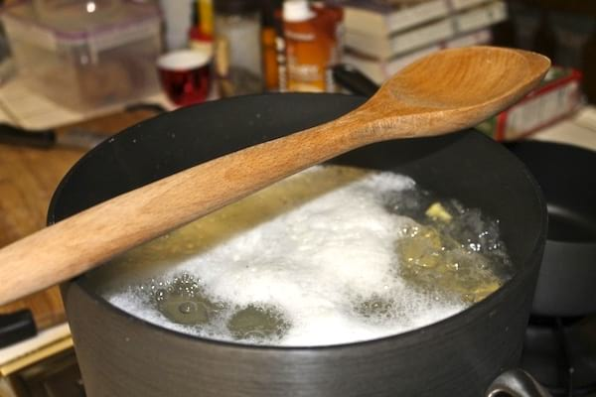
Astuce de la semaine
Date
Jeudi 22 Mai 2025
Support
Facebook
Contenu
Texte de publication / visuel : L’astuce des mamans pour ne pas faire déborder l’eau des pâtes
💡 Dépose une cuillère en bois en travers de ta casserole. Oui oui, elle bloque la mousse et empêche le débordement !
→ Zéro nettoyage inutile.

Slide 22
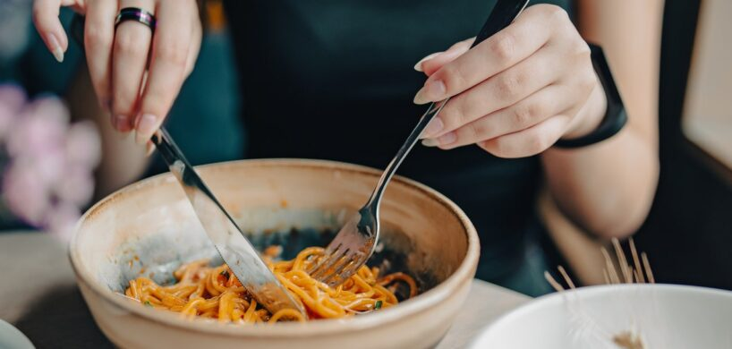
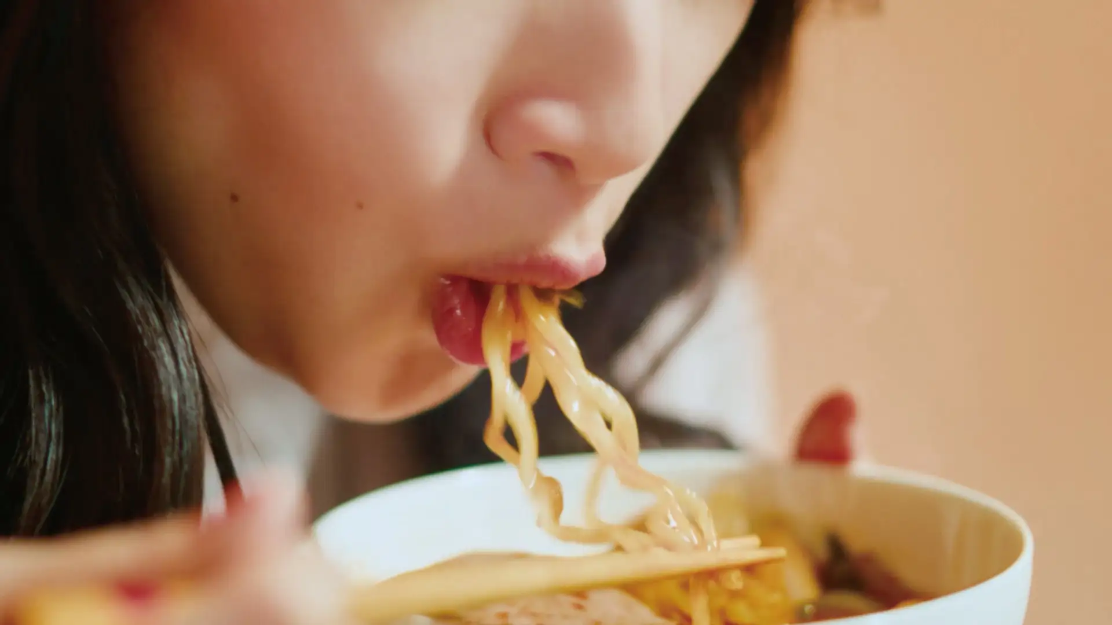
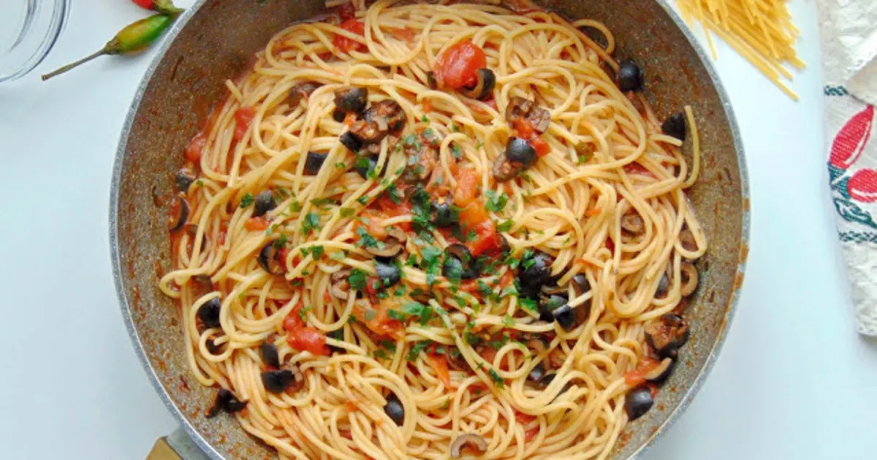
A Table
Date
Vendredi 23 Mai 2025
❌
❌
Support
Facebook
Contenu
✅
Texte de la story : Les 3 erreurs à ne pas faire à table (spécial pâtes)
1.❌ Couper les spaghettis avec un couteau : Interdit par la loi des gourmands !
2.❌ Aspirer les pâtes avec bruit = sanction immédiate par Mama Sauce 😅
3.❌ Mettre la sauce sur le bord de l’assiette = gâchis de plaisir !
✅ La règle d’or ? Mélange bien, savoure lentement et ferme les yeux à la première bouchée 😋
Type de contenu : Animatique
Texte de publication : On peut rire à table, mais pas avec les règles de la Pasta ! 😆

Slide 23
Fête des Mères
Date
Dimanche 25 Mai 2025
Support
Facebook
Contenu
Texte de publication : 🌸 Maman disait : “Quand tu n’as plus d’idées, fais des pâtes.” 💖 Et elle avait raison. Bonne fête à toutes les mamans !
Texte sur le visuel : Maman + pâtes = recette du bonheur – Bonne fête des mères
Type de contenu : Image

Slide 24
Semaine 5

Slide 25
Monday Motivation Food (Fun)
Date
Lundi 26 Mai 2025
Support
Facebook
Contenu
Texte de publication / sur e visuel : 👨‍🍳 Un bon plat commence avec les bons ingrédients. 💡 Une bonne semaine commence avec une bonne attitude !

Slide 26
Post Produits
Date
Mardi 27 Mai 2025
Support
Facebook
Contenu
Texte de publication / sur visuel : Quel est ton mood de pâtes aujourd’hui ? A. 🍝 = spaghetti classique B. 🧀 = fromage C. 🌶️ = sauce piquante façon mama ➡️ Réponds avec ton emoji du jour 👇

Slide 27
Ascension
Date
Jeudi 29 Mai 2025
Support
Facebook
Contenu
Texte de publication : Aujourd’hui, on prend de la hauteur ✨ Que cette fête d’élévation spirituelle soit aussi une occasion de partage, de paix et… de bons plats à savourer ensemble 🙏🍽️ La PASTA vous souhaite une Ascension pleine de lumière et de douceur.
Texte sur le visuel : Bonne fête de l‘ascension
Type de contenu : Image

Slide 28
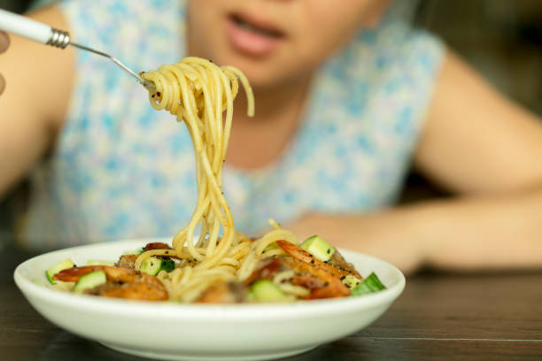
A table
Date
Vendredi 30 Mai 2025
❌
✔️
Support
Facebook
Contenu
Texte de publication : En Rappel !!!
Couper ses spaghettis avec un couteau ? 😱 Sacrilège culinaire ! 👉 On enroule, on tourne, et on savoure. La sauce mérite un peu de respect 😎
Orientation de l‘animatique : Animation de deux scènes :
Quelqu’un coupe les pâtes au couteau ❌
Quelqu’un les enroule élégamment à la fourchette ✔️ Texte dans l’animatique : 🍝 Ne Coupez pas, enroulez ! Respectez les traditions 👌

Slide 29

Merci.
PLANNING DE PUBLICATIONS MAI 2025
LA PASTA OU RIEN

